Slide 1
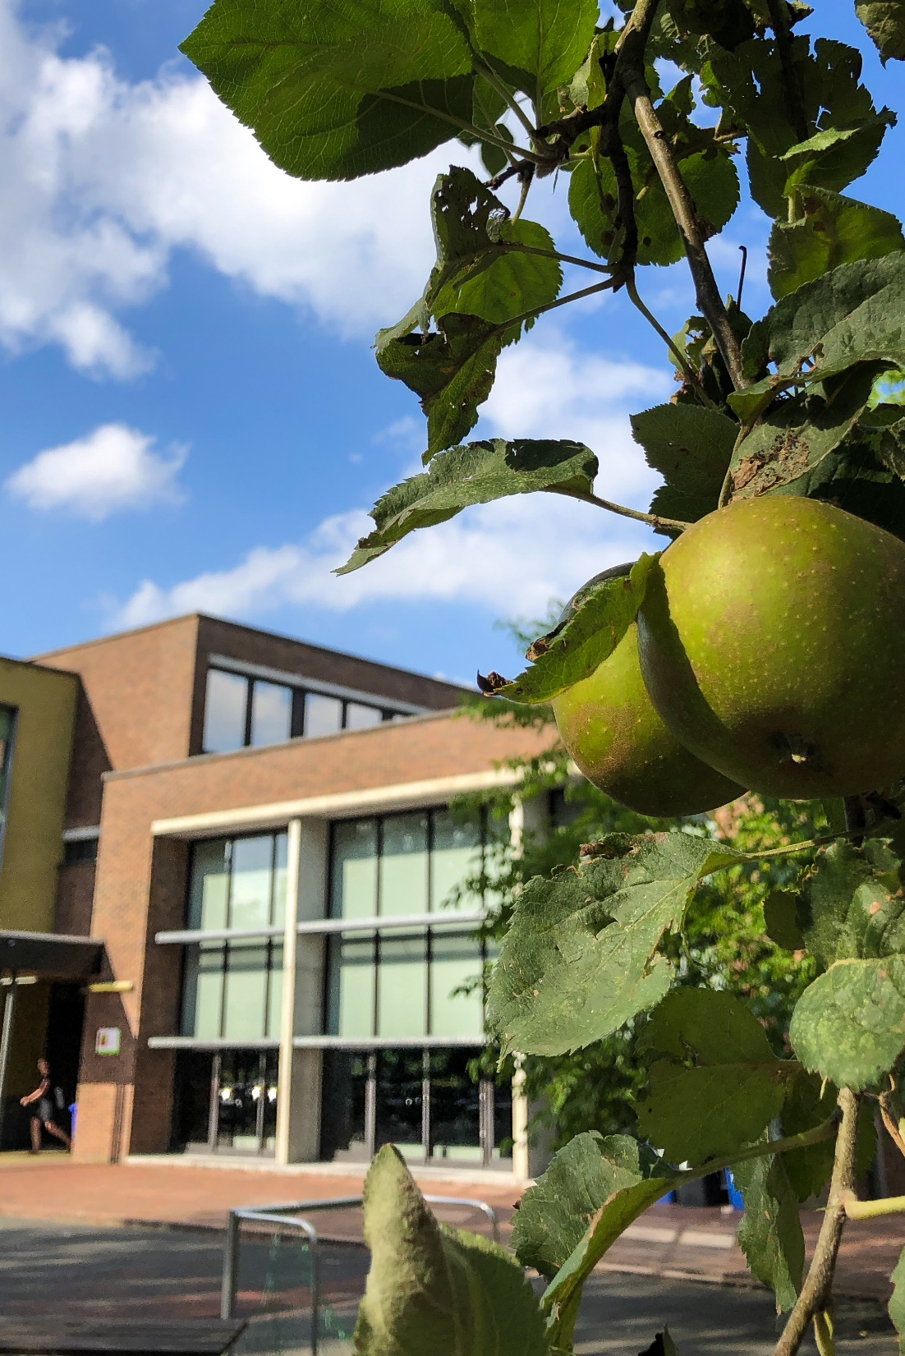

Op weg naar
de tweede graad
Info voor toekomstige derdejaars
maart 2024
Notes:
.

Slide 2

PROGRAMMA
Waar vind ik hulp?
Voorstelling lessentabellen
  Leerlingprofiel studierichting
  Logische doorstroomrichtingen
Algemene regelgeving
Hoe bieden we hulp?
Vragen
Notes:
Per graad andere accenten beklemtonen:
in de eerste graad: talenten ontdekken
in de tweede graad: talenten ontwikkelen
in de derde graad: talenten verdiepen : zodat ze dan uiteindelijk gewapend zijn om te kunnen doorgroeien naar het hoger onderwijs.

Slide 3
GO! atheneum Mariakerke naar de 2de graad
… talenten ontwikkelen
STUDIEKEUZE
Notes:
Per graad andere accenten beklemtonen:
in de eerste graad: talenten ontdekken
in de tweede graad: talenten
in de derde graad: talenten verdiepen : zodat ze dan uiteindelijk gewapend zijn om te kunnen doorgroeien naar het hoger onderwijs.

Slide 4
Studiekeuzeproces: OLB 29/3
Oriënteren
Exploratie ik
Wil ik tijd nemen om te kiezen en me daar actief voor inzetten?
Ken ik mezelf? Wie ben ik? Wat kan ik? Wat wil ik?
Binding
Kan ik beslissen? Sta ik achter mijn keuze?
Exploratie omgeving
Ken ik het aanbod?
Hoe kies ik?
Notes:
Een studierichting kiezen doe je niet zomaar. Het is een kans om je dromen en doelen te verwezenlijken. Ook als ze in de loop van je leven nog zullen veranderen.
Hoe kom je nu tot een goede studiekeuze? Deze infosessie is slechts één stapje in het hele keuzeproces.
Om te kunnen kiezen moet je:
Jezelf proberen inschatten.
Weten wat er te kiezen valt. Welke scholen zijn er? Wat is het aanbod van richtingen?
Tenslotte moet je de knoop doorhakken en volledig voor die keuze gaan.
We gaan hierbij uit van twee wetenschappelijk getoetste modellen in Vlaanderen.
Dynamisch keuzeontwikkelingsmodel. Van Esbroeck & Zaman (V.U.B.)
Studiekeuzetaken-model van Verschueren & Germeijs (K.U.Leuven)
We kunnen de modellen tot vier gelijkaardige componenten herleiden, die om didactische redenen in deze volgorde staan, maar bij de studiekiezer niet noodzakelijk in deze volgorde aan bod komen.
Hieronder een toelichting bij de verschillende componenten.
Fase 1: Sensibiliseren/ Oriënteren
Leerlingen worden er zich van bewust welke acties er zoal nodig zijn, wat de normale moeilijkheden zijn en wat de consequenties zijn van een keuze.
Leerlingen beseffen dat ze een studiekeuze moeten maken en zijn bereid zijn zich in te zetten om een zo goed mogelijke keuze te maken.
Fase 2: Exploreren van de omgeving/ Exploreren in de breedte en de diepte
Het opzoeken van algemene informatie over het onderwijslandschap en meer gedetailleerde informatie over studierichtingen.
Het verzamelen van inlichtingen en evalueren van de bekomen informatie over studierichtingen, beroepen.
Fase 3: Exploreren van het ik/ Exploreren van het zelf
Leerlingen staan stil bij kenmerken van zichzelf.
Ze analyseren en evalueren hun capaciteiten, interesses, waarden, overtuigingen, persoonlijke doelen, bereidheid tot inzet, zelfvertrouwen, studievaardigheden, gezondheid, enz.
Fase 4: Kristalliseren en beslissen/ Kiezen en binden
Kristalliseren omvat het beperken van de mogelijke alternatieven door het uitdiepen van gegevens bekomen uit de exploratie.
Beslissen betreft het maken van een effectieve keuze, door integratie van weten en doen.
Binden: met een keuze houdt het proces niet op. De leerling identificeert zich met zijn keuze.
Meer info : http://schoolpsychologie-vvsp.be/vvsp/wp-content/uploads/2014/11/Johan-David-Lieve-Dillen.pdf

Slide 5

Exploratie van het ik:
Wie ben ik, wat kan ik, wat wil ik?
persoonlijkheid en studiehouding van uw kind
de capaciteiten en talenten van uw kind
het interesseveld
sociale omgeving
gezondheid
de schoolresultaten
‘logische’ overstap
geformuleerde adviezen
Notes:
Persoonlijkheid: ben ik snel gestresseerd - hoe sta ik tegen over een uitdaging (positief, geeft dit schrik) - theoretische of praktische interesse - lange of korte studies (hoelang wil ik nog studeren) - neem ik mijn verantwoordelijkheid op tegen over schoolse taken - kan ik taken goed plannen - kan ik inschatten wat en hoe er moet gestudeerd worden
Capaciteiten en talenten: zit ik graag in mijn huidige richting, verhouding tussen inzet en resultaten, wat kan ik goed …
Interesseveld: wat doe ik graag, heb ik eerder een voorkeur voor praktische activiteiten, of een voorkeur voor sociale activiteiten (help ik mensen graag, wil ik hen informeren …)
Sociale omgeving: wat is de invloed van jouw omgeving (lkn, ouders, andere lln …) op je studiekeuzes, waar kan ik een opleiding volgen, de kans op tewerkstelling
Gezondheid: fysieke vereisten voor bepaalde beroepen, studies
Studieresultaten: voor welke vakken scoor ik goed, hoeveel inspanningen moet ik hiervoor leveren
Logische overstap: zie hierboven, ben ik bereid om extra inspanningen te leveren indien overstap niet logisch
Geformuleerde adviezen: Op de rapporten noteren we adviezen over de aangeduide studiekeuze

Slide 6

GO! atheneum Mariakerke:
Waar vind ik info en hulp?
link naar "De grote stap 2024-2025"
Notes:
De focus ligt op het aanbod binnen de school. Uiteraard zijn er daarbuiten nog veel mogelijkheden. U vindt deze info oa in de brochures van ‘De grote stap’ en de Onderwijskiezer.

Slide 7
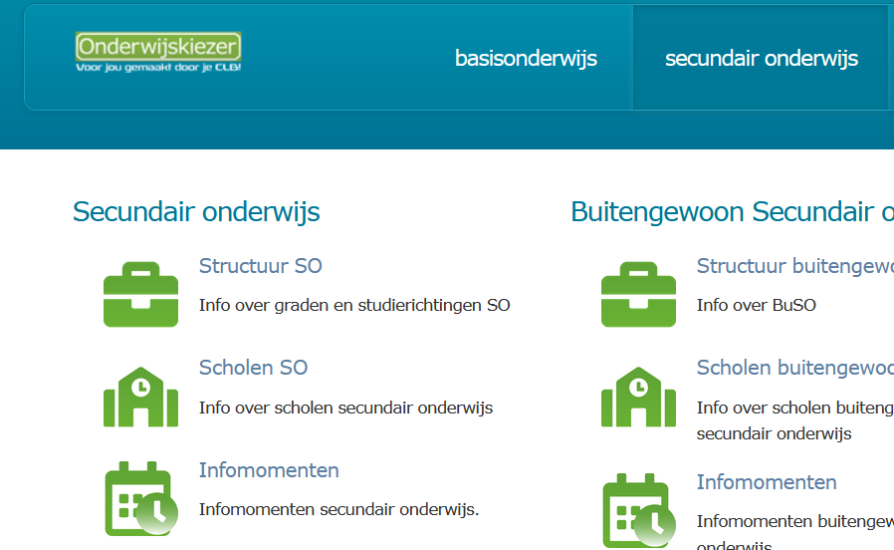
GO! atheneum Mariakerke:
Waar vind ik info en hulp?
Link ‘Onderwijskiezer’
Notes:
Hieronder vindt u het aanbod voor de tweede graad secundair onderwijs. Wil je graag meer weten over een bepaalde richting: klik dan zeker even door naar onderwijskiezer, daar vindt u een uitgebreide toelichting over al ? Klik dan op de studierichting van jouw keuze!

Slide 8
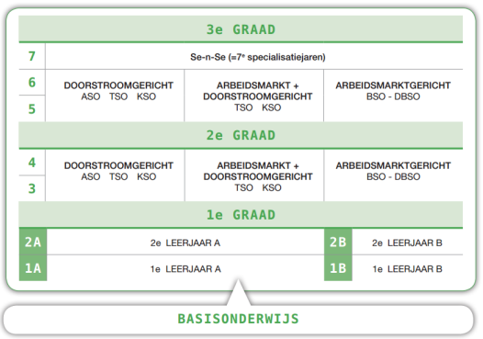

Tweede graad - situering
talenten verdiepen
talenten ontwikkelen
talenten ontdekken
Notes:
Onze visie … SAMEN LEREN, SAMEN DUURZAAM GROEIEN​
Een kind die de basisschool verlaat en het getuigschrift heeft behaald, kan doorstromen naar de A-stroom.
Ons atheneum heeft louter een A-stroom in de eerste graad en vanaf de tweede graad hebben we alleen de finaliteit doorstroom (ASO). Dit betekent dat de leerlingen een brede, theoretische vorming krijgen waarbij ze voorbereid worden op een professionele of academische bachelor. Een brede algemene interesse, de competentie om leerinhouden op een abstract niveau te verwerken en de motivatie om verder te studeren maken dan ook deel uit van het profiel van onze leerlingen.
Op 1 september 2019 werd de modernisering van het secundair onderwijs ingevoerd. Ondertussen is de eerste graad volledig gemoderniseerd. De volgende schooljaren wordt de modernisering trapsgewijs in de tweede en derde graad ingevoerd.
​
Hoe willen we het duurzaamheidsprincipe verhogen binnen de klasmuren?​
Per graad andere accenten beklemtonen: ​
in de eerste graad: talenten ontdekken ​
in de tweede graad: talenten ontwikkelen ​
in de derde graad: talenten verdiepen ​

Slide 9
Structuur onderwijsaanbod GO! AM
1ste graad A
2A Economie en organisatie
2A Maatschappij en welzijn
1A met modules
2A Moderne talen en wetenschappen
2A Klassieke talen
2A STEM-wetenschappen
2de graad ASO
Economische wetenschappen
Grieks-Latijn
Humane wetenschappen
Latijn
Moderne talen
Natuurwetenschappen
3de graad ASO
ECMT
HUWE
LAMT
ECMT
ECWI
GRLA
LAWE
LAWI
MT
MTWE
WEWI
Notes:
Wat biedt onze school aan in de verschillende graden?
Invloed studiekeuze hoger onderwijs
Hou er rekening mee dat de keuze die je nu maakt, invloed heeft op je keuzemogelijkheden in het hoger onderwijs. Het zijn vooral het aantal uren wiskunde en wetenschappen die hierbij van belang zijn. Bv Voor de opleiding burgerlijk ingenieur moet je een richting met meeste uren wiskunde gevolgd hebben. Wil je rechten doen, dan kan dit vanuit elke richting die we op onze school aanbieden.
Beperkingen van 2de naar 3de graad
Kies je voor 5 GRLA dan moet je in het 4de GRLA gevolgd hebben.
Kies je voor een richting met Latijn in het 5de jaar dan moet je in het 4de jaar Latijn gevolgd hebben.
In principe kan je naar alle andere 5 richtingen doorstromen vanuit de tweede graad maar er zal een ernstige inspanning moeten geleverd worden indien je wil doorstromen naar een WI richting en je in het 4de jaar een richting met 4 uur wiskunde (wisk: 4 HUWE, 4 MTWE) en/of naar een WE richting (voor alle niet NAWE lln die niet gekozen hebben voor uitbreiding wetenschappen) volgde. Je zal je tijdens de vakantie moeten bijwerken voor volgende vakken: wiskunde, biologie, chemie, fysica.

Slide 10

Modernisering van de 2de graad en de lessentabel
  Opbouw lessentabel en belangrijke voorwaarden
Leerlingen starten in de brede 1ste graad:
  1ste jaar ruim aanbod aan modules
  2de jaar al iets gespecifieerder door basisopties
Notes:
Een brede algemene interesse, de competentie om leerinhouden op een abstract niveau te verwerken en de motivatie om verder te studeren maken dan ook deel uit van het profiel van onze leerlingen.

Slide 11
Eerste en tweede graad in GO! atheneum Mariakerke – overzicht
1ste jaar
cultuur en filosofie
digiTAAL
Duurzaam ondernemen
Latijn 4 uur/2u
WAB
wetenschappen
2de jaar​
economie en organisatie
klassieke talen
maatschappij en welzijn​
moderne talen - wetenschappen
STEM-wetenschappen
3de jaar | 4de jaar
economische wetenschappen
humane wetenschappen
Latijn
Latijn-Grieks
moderne talen
natuurwetenschappen

Slide 12
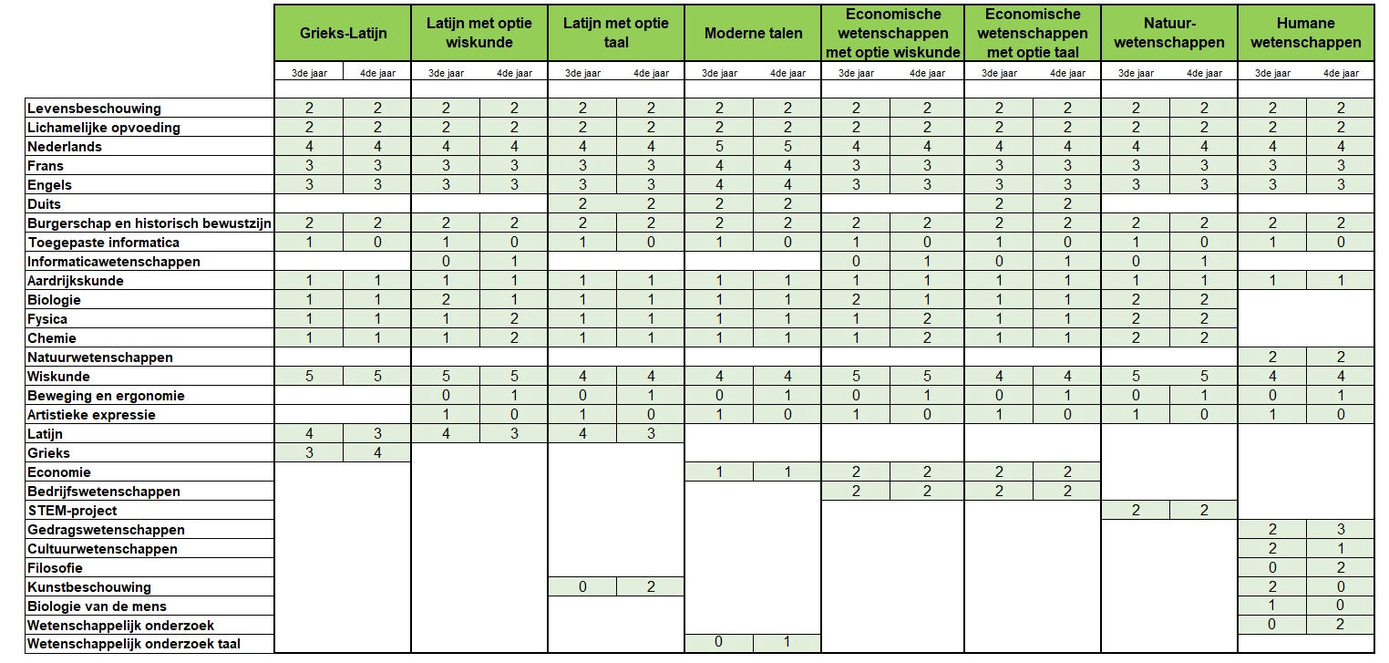
AB – Lessentabel –
​
​

Slide 13
Modernisering van de 2de graad en de lessentabel
  Opbouw lessentabel en belangrijke voorwaarden
Vanaf de 2de graad is onze school = een school met als finaliteit doorstroom die enkel domeinoverschrijdende studierichtingen aanbiedt.
Dit betekent dat wij een uitstekende basisvorming met algemene doorstroomcompetenties moeten aanbieden, die een vervolg naar alle vormen van hoger onderwijs mogelijk maken.
Daarnaast worden in elke studierichting specifieke doelen behaald om de doorstroom naar een welbepaalde vervolgrichting in het hoger onderwijs te faciliteren.
Het interesseveld van de leerlingen bepaalt dan ook (in grote mate) hun keuze voor een specifieke studierichting vanaf de tweede graad.
Notes:
Een brede algemene interesse, de competentie om leerinhouden op een abstract niveau te verwerken en de motivatie om verder te studeren, maken dan ook deel uit van het profiel van onze leerlingen.

Slide 14
Modernisering van de 2de graad en de lessentabel
  Opbouw lessentabel en belangrijke voorwaarden
Elke studierichting bestaat uit een basisvorming (gebaseerd op eindtermen) en een specifiek deel (doelen eigen aan een richting).
In sommige studierichtingen is er ruimte voor keuzevakken.
Sommige keuzevakken vormen een verdieping van de leerinhouden van de basisvorming, andere vakken zijn een verbreding van de studierichting om de doorstroommogelijkheden naar de derde graad te verruimen.
​
​

Slide 15
AB – Modernisering van de 2de graad en opbouw van de lessentabel
  Opbouw lessentabel en belangrijke voorwaarden
​
​
Het kiezen van een studierichting in de tweede graad
=
een belangrijke keuze
die (grotendeels) bepalend is voor het verdere studietraject, aangezien leerlingen binnen het specifieke deel specifieke doelen dienen te behalen.

Slide 16
AB – Modernisering van de 2de graad en opbouw van de lessentabel
  Opbouw lessentabel en belangrijke voorwaarden
Wat bij een overstap naar een andere richting/keuzegedeelte:
bijvoorbeeld tussen 3 en 4, van 4 naar 5 of tijdens het schooljaar
De leerlingen halen zelfstandig de leerstof in uit het specifiek deel en uit het keuzegedeelte.
Er kan daaraan een bijkomende evaluatie worden gekoppeld.
Het slagen op het specifieke deel van een studierichting is immers een voorwaarde om te kunnen doorstromen in die specifieke studierichting.
​

Slide 17
Samenhang studierichtingen
Tweede graad | Derde graad
Economische wetenschappen | (Bedrijfswetenschappen) Economie-moderne talen Economie-wiskunde
Humane wetenschappen | Humane wetenschappen (Welzijnswetenschappen)
Grieks-Latijn | Grieks-latijn (Grieks-wiskunde) Latijn-moderne talen Latijn-wetenschappen Latijn-wiskunde
Latijn | Latijn-moderne talen Latijn-wetenschappen Latijn-wiskunde
Moderne talen | Economie-moderne talen Moderne talen Moderne talen-wetenschappen (Taal en communicatiewetenschappen)
Natuurwetenschappen | (Biotechnologische en chemische wetenschappen) Moderne talen-wetenschappen Wetenschappen-wiskunde
Notes:
3de graad: momenteel negen verschillende richtingen (tegen dat jullie in de derde graad komen zal ook daar de vernieuwing worden doorgevoerd). Hou er rekening mee dat de keuze die je nu maakt, invloed heeft op je keuzemogelijkheden in de derde graad en in het hoger onderwijs. Het zijn vooral het aantal uren wiskunde en wetenschapsvakken die voor sommige richingen van belang zijn. Bv burgerlijk ingenieur moet je richting met 7 uur wiskunde volgen. Wil je rechten doen dan kan dit vanuit elke richting die we op onze school aanbieden.
Naar 5 GRLA dan moet je nu in het 4de GRLA gevolgd hebben.
Naar een richting met Latijn dan moet je in 4de jaar Latijn gevolgd hebben.
In principe kan je naar alle andere 5 richtingen doorstromen vanuit de tweede graad maar er zal een ernstige inspanning moeten geleverd worden indien je wil doorstromen naar een richting met andere specifieke eindtermen dan het specifiek deel die je volgde.

Slide 18
Studierichting: Economische wetenschappen (finaliteit: doorstroom en domeinoverschrijdend)
Tweede graad | Derde graad
Economische wetenschappen | (Bedrijfswetenschappen) Economie-moderne talen Economie-wiskunde
Visie.
Economische wetenschappen = studierichting met een brede algemene basisvorming.
In het specifiek gedeelte: elementen van economische wetenschappen (algemene economie en bedrijfswetenschappen). Dit wordt aangevuld met wiskunde als voorbereiding op het pakket gevorderde wiskunde in de derde graad (Economie-Wiskunde). Op basis van de keuzes die de school maakt (enerzijds verdiepend maar ook kijkend naar de mogelijkheden in de derde graad), kunnen leerlingen daarenboven in het complementair gedeelte nog een keuze maken
Leerlingenprofiel.
Economische wetenschappen is een studierichting die uitermate geschikt is voor leerlingen met een brede algemene interesse die geboeid zijn door abstract denken binnen economische wetenschappen én wiskunde.
Notes:
3de graad: momenteel negen verschillende richtingen (tegen dat jullie in de derde graad komen zal ook daar de vernieuwing worden doorgevoerd). Hou er rekening mee dat de keuze die je nu maakt, invloed heeft op je keuzemogelijkheden in de derde graad en in het hoger onderwijs. Het zijn vooral het aantal uren wiskunde en wetenschapsvakken die voor sommige richingen van belang zijn. Bv burgerlijk ingenieur moet je richting met 7 uur wiskunde volgen. Wil je rechten doen dan kan dit vanuit elke richting die we op onze school aanbieden.
Naar 5 GRLA dan moet je nu in het 4de GRLA gevolgd hebben.
Naar een richting met Latijn dan moet je in 4de jaar Latijn gevolgd hebben.
In principe kan je naar alle andere 5 richtingen doorstromen vanuit de tweede graad maar er zal een ernstige inspanning moeten geleverd worden indien je wil doorstromen naar een richting met andere specifieke eindtermen dan het specifiek deel die je volgde.

Slide 19
Studierichting: Humane wetenschappen (finaliteit: doorstroom en domeinoverschrijdend)
Tweede graad | Derde graad
Humane wetenschappen | Humane wetenschappen (Welzijnswetenschappen)
Visie.
De humane wetenschappen = studierichting gericht op een brede waaier aan opleidingen waar mens en samenleving centraal staan.
Leerlingen leren daarom theoretische en abstracte leerinhouden verwerken. Zij kunnen de ervaringswereld in een breder perspectief plaatsen en relaties leggen vanuit een psychologisch, pedagogisch, sociologisch, kunstwetenschappelijk en filosofisch referentiekader.
Leerlingenprofiel.
is nieuwsgierig naar vraagstukken mbt mens en samenleving,
is geboeid door de actualiteit en is gevoelig voor kunst en cultuur;
is geïnteresseerd in eigen gedrag en dat van anderen (nadenken over levensvragen);
verkent mogelijkheden tot maatschappelijk engagement;
gaat kritisch om met informatie en maatschappelijke verschijnselen.
Notes:
3de graad: momenteel negen verschillende richtingen (tegen dat jullie in de derde graad komen zal ook daar de vernieuwing worden doorgevoerd). Hou er rekening mee dat de keuze die je nu maakt, invloed heeft op je keuzemogelijkheden in de derde graad en in het hoger onderwijs. Het zijn vooral het aantal uren wiskunde en wetenschapsvakken die voor sommige richingen van belang zijn. Bv burgerlijk ingenieur moet je richting met 7 uur wiskunde volgen. Wil je rechten doen dan kan dit vanuit elke richting die we op onze school aanbieden.
Naar 5 GRLA dan moet je nu in het 4de GRLA gevolgd hebben.
Naar een richting met Latijn dan moet je in 4de jaar Latijn gevolgd hebben.
In principe kan je naar alle andere 5 richtingen doorstromen vanuit de tweede graad maar er zal een ernstige inspanning moeten geleverd worden indien je wil doorstromen naar een richting met andere specifieke eindtermen dan het specifiek deel die je volgde.

Slide 20
Studierichting: Grieks-Latijn en Latijn
(finaliteit: doorstroom en domeinoverschrijdend)
Tweede graad | Derde graad
Grieks-Latijn | Grieks-latijn (Grieks-wiskunde) Latijn-moderne talen Latijn-wetenschappen Latijn-wiskunde
Latijn | Latijn-moderne talen Latijn-wetenschappen Latijn-wiskunde
Visie op deze studierichtingen.
In deze studierichtingen krijgen leerlingen een brede algemene vorming. Bovendien zal de studie van Grieks-Latijn of Latijn je een beter zicht geven op de structuren van de moderne vreemde talen. Dit wordt aangevuld met wiskunde als voorbereiding op het pakket gevorderde wiskunde in de derde graad (Latijn-Wiskunde).
In de tweede graad Grieks-Latijn gaan we in het specifiek deel dieper in op de cultuur, de geschiedenis en de literatuur van het Oude Rome en het Oude Griekenland.
De leerlingen ontdekken op die manier de enorme invloeden van deze oude beschavingen op onze moderne wereld.
Notes:
3de graad: momenteel negen verschillende richtingen (tegen dat jullie in de derde graad komen zal ook daar de vernieuwing worden doorgevoerd). Hou er rekening mee dat de keuze die je nu maakt, invloed heeft op je keuzemogelijkheden in de derde graad en in het hoger onderwijs. Het zijn vooral het aantal uren wiskunde en wetenschapsvakken die voor sommige richingen van belang zijn. Bv burgerlijk ingenieur moet je richting met 7 uur wiskunde volgen. Wil je rechten doen dan kan dit vanuit elke richting die we op onze school aanbieden.
Naar 5 GRLA dan moet je nu in het 4de GRLA gevolgd hebben.
Naar een richting met Latijn dan moet je in 4de jaar Latijn gevolgd hebben.
In principe kan je naar alle andere 5 richtingen doorstromen vanuit de tweede graad maar er zal een ernstige inspanning moeten geleverd worden indien je wil doorstromen naar een richting met andere specifieke eindtermen dan het specifiek deel die je volgde.

Slide 21
Studierichting: Grieks-Latijn en Latijn
(finaliteit: doorstroom en domeinoverschrijdend)
In de tweede graad Latijn gaan we dieper in op de cultuur, de geschiedenis en de literatuur van het Oude Rome aan de hand van authentieke teksten van Caesar en Ovidius. Je ontdekt op die manier de enorme invloeden van deze oude beschaving op onze moderne wereld.
Op basis van de keuzes die de school maakt (enerzijds verdiepend maar ook kijkend naar de mogelijkheden in de derde graad), kunnen leerlingen daarenboven in het complementair gedeelte kiezen uit een optiepakket wetenschap of taal.
Leerlingenprofiel voor deze richtingen.
Deze studierichting spreekt leerlingen aan die
ruim geïnteresseerd zijn in de taal, cultuur, geschiedenis en samenleving waarbinnen teksten in het Latijn en/of Grieks zijn geschreven,
de literatuur in het Latijn en/of Grieks van de klassieke Oudheid tot nu willen ontdekken,
ervan genieten om op een gestructureerde manier met taal aan de slag te gaan,
het als een uitdaging ervaren om met taal te spelen door te zoeken naar het juiste woord op de juiste plaats en iets nieuws te creëren.
je bent bereid en deinst niet terug voor wat geheugentraining.
Notes:
3de graad: momenteel negen verschillende richtingen (tegen dat jullie in de derde graad komen zal ook daar de vernieuwing worden doorgevoerd). Hou er rekening mee dat de keuze die je nu maakt, invloed heeft op je keuzemogelijkheden in de derde graad en in het hoger onderwijs. Het zijn vooral het aantal uren wiskunde en wetenschapsvakken die voor sommige richingen van belang zijn. Bv burgerlijk ingenieur moet je richting met 7 uur wiskunde volgen. Wil je rechten doen dan kan dit vanuit elke richting die we op onze school aanbieden.
Naar 5 GRLA dan moet je nu in het 4de GRLA gevolgd hebben.
Naar een richting met Latijn dan moet je in 4de jaar Latijn gevolgd hebben.
In principe kan je naar alle andere 5 richtingen doorstromen vanuit de tweede graad maar er zal een ernstige inspanning moeten geleverd worden indien je wil doorstromen naar een richting met andere specifieke eindtermen dan het specifiek deel die je volgde.

Slide 22
Studierichting: Moderne talen
(finaliteit: doorstroom en domeinoverschrijdend)
Tweede graad | Derde graad
Moderne talen | Economie-moderne talen Moderne talen-wetenschappen (Taal en communicatiewetenschappen)
Visie op de studierichting.
Leerlingen verdiepen in deze studierichting hun communicatievaardigheden in het Engels, Frans en Nederlands. Daarnaast krijgen zij een extra vreemde taal in het specifiek deel, nl. het Duits. Op basis van de keuzes die de school maakt, (enerzijds verdiepend maar ook kijkend naar de mogelijkheden in de derde graad), kunnen leerlingen daarenboven in het complementair gedeelte nog een keuze maken.
Deze studierichting daagt leerlingen tevens uit op basis van verschillende componenten van het wetenschapsdomein moderne talen: pragmatiek, sociolinguïstiek, taalsystematiek en literatuur.
Notes:
3de graad: momenteel negen verschillende richtingen (tegen dat jullie in de derde graad komen zal ook daar de vernieuwing worden doorgevoerd). Hou er rekening mee dat de keuze die je nu maakt, invloed heeft op je keuzemogelijkheden in de derde graad en in het hoger onderwijs. Het zijn vooral het aantal uren wiskunde en wetenschapsvakken die voor sommige richingen van belang zijn. Bv burgerlijk ingenieur moet je richting met 7 uur wiskunde volgen. Wil je rechten doen dan kan dit vanuit elke richting die we op onze school aanbieden.
Naar 5 GRLA dan moet je nu in het 4de GRLA gevolgd hebben.
Naar een richting met Latijn dan moet je in 4de jaar Latijn gevolgd hebben.
In principe kan je naar alle andere 5 richtingen doorstromen vanuit de tweede graad maar er zal een ernstige inspanning moeten geleverd worden indien je wil doorstromen naar een richting met andere specifieke eindtermen dan het specifiek deel die je volgde.

Slide 23
Studierichting: Moderne talen
(finaliteit: doorstroom en domeinoverschrijdend)
Tweede graad | Derde graad
Moderne talen | Economie-moderne talen Moderne talen-wetenschappen (Taal en communicatiewetenschappen)
Leerlingenprofiel.
Deze studierichting is bestemd voor leerlingen met een brede talige en culturele interesse. Zij zijn hongerig naar vele talen, spreken graag meerdere vreemde talen, zijn nieuwsgierig naar hoe taal als systeem werkt en willen weten wat de impact van taal op cultuur en samenleving is. Zij lezen ook graag en staan open voor allerlei vormen van literatuur.
Notes:
3de graad: momenteel negen verschillende richtingen (tegen dat jullie in de derde graad komen zal ook daar de vernieuwing worden doorgevoerd). Hou er rekening mee dat de keuze die je nu maakt, invloed heeft op je keuzemogelijkheden in de derde graad en in het hoger onderwijs. Het zijn vooral het aantal uren wiskunde en wetenschapsvakken die voor sommige richingen van belang zijn. Bv burgerlijk ingenieur moet je richting met 7 uur wiskunde volgen. Wil je rechten doen dan kan dit vanuit elke richting die we op onze school aanbieden.
Naar 5 GRLA dan moet je nu in het 4de GRLA gevolgd hebben.
Naar een richting met Latijn dan moet je in 4de jaar Latijn gevolgd hebben.
In principe kan je naar alle andere 5 richtingen doorstromen vanuit de tweede graad maar er zal een ernstige inspanning moeten geleverd worden indien je wil doorstromen naar een richting met andere specifieke eindtermen dan het specifiek deel die je volgde.

Slide 24
Studierichting: Natuurwetenschappen
(finaliteit: doorstroom en domeinoverschrijdend)
Tweede graad | Derde graad
Natuurwetenschappen | (Biotechnologische en chemische wetenschappen) Moderne talen-wetenschappen Wetenschappen-wiskunde
Visie op de studierichting.
Natuurwetenschappen = een wetenschappelijke studierichting in de tweede graad.
Het domeinoverschrijdend karakter biedt de leerlingen een brede, algemene vorming met deductief, empirisch en probleemoplossend leren vanuit de kernwetenschappen biologie, chemie, fysica en wiskunde.
Het specifiek gedeelte zorgt voor een verdieping in de wetenschapsvakken. Dit wordt aangevuld met wiskunde als voorbereiding op het pakket gevorderde wiskunde in de derde graad (wetenschappen-wiskunde).
Natuurwetenschappen stoomt leerlingen klaar voor een wetenschappelijke studierichting in de derde graad uit de finaliteit doorstroom, met de intentie tot een vervolg in het hoger onderwijs.
Notes:
3de graad: momenteel negen verschillende richtingen (tegen dat jullie in de derde graad komen zal ook daar de vernieuwing worden doorgevoerd). Hou er rekening mee dat de keuze die je nu maakt, invloed heeft op je keuzemogelijkheden in de derde graad en in het hoger onderwijs. Het zijn vooral het aantal uren wiskunde en wetenschapsvakken die voor sommige richingen van belang zijn. Bv burgerlijk ingenieur moet je richting met 7 uur wiskunde volgen. Wil je rechten doen dan kan dit vanuit elke richting die we op onze school aanbieden.
Naar 5 GRLA dan moet je nu in het 4de GRLA gevolgd hebben.
Naar een richting met Latijn dan moet je in 4de jaar Latijn gevolgd hebben.
In principe kan je naar alle andere 5 richtingen doorstromen vanuit de tweede graad maar er zal een ernstige inspanning moeten geleverd worden indien je wil doorstromen naar een richting met andere specifieke eindtermen dan het specifiek deel die je volgde.

Slide 25
Studierichting: Natuurwetenschappen
(finaliteit: doorstroom en domeinoverschrijdend)
Tweede graad | Derde graad
Natuurwetenschappen | (Biotechnologische en chemische wetenschappen) Moderne talen-wetenschappen Wetenschappen-wiskunde
Leerlingenprofiel.
Deze leerlingen tonen voor het geheel van de vorming inzicht in complexe leerinhouden, leggen vlot verbanden tussen leerinhouden en kunnen logisch redeneren.
Ze zijn in staat om geordend te denken en wiskundig abstracte begrippen en concepten te hanteren en inzichtelijk aan te wenden in natuurwetenschappelijke contexten. Ze exploreren planmatig verbanden en mogelijkheden bij het onderzoeken van fenomenen en het oplossen van problemen in biologie, chemie en fysica. Ze zien het als een uitdaging om een brede waaier aan wiskundige en natuurwetenschappelijke inzichten doelgericht met elkaar in verband te brengen door middel van analytisch en inzichtelijk denken.
Deze leerlingen zien voor zichzelf een toekomst weggelegd in een wetenschappelijke vervolgopleiding in het hoger onderwijs.
Notes:
3de graad: momenteel negen verschillende richtingen (tegen dat jullie in de derde graad komen zal ook daar de vernieuwing worden doorgevoerd). Hou er rekening mee dat de keuze die je nu maakt, invloed heeft op je keuzemogelijkheden in de derde graad en in het hoger onderwijs. Het zijn vooral het aantal uren wiskunde en wetenschapsvakken die voor sommige richingen van belang zijn. Bv burgerlijk ingenieur moet je richting met 7 uur wiskunde volgen. Wil je rechten doen dan kan dit vanuit elke richting die we op onze school aanbieden.
Naar 5 GRLA dan moet je nu in het 4de GRLA gevolgd hebben.
Naar een richting met Latijn dan moet je in 4de jaar Latijn gevolgd hebben.
In principe kan je naar alle andere 5 richtingen doorstromen vanuit de tweede graad maar er zal een ernstige inspanning moeten geleverd worden indien je wil doorstromen naar een richting met andere specifieke eindtermen dan het specifiek deel die je volgde.

Slide 26
Overgang van de 1ste naar de 2de graad in functie van de 3de graad
Basisvorming: wiskunde = 4 uren
Richtingen met 1 uur wiskunde extra
Economische wetenschappen optie wiskunde
Grieks-Latijn
Latijn met optie wiskunde
Natuurwetenschappen
Voorbereiding op richtingen in de 3de graad met specifieke eindtermen in gevorderde wiskunde: Economie-wiskunde, (Grieks-wiskunde,) Latijn-wiskunde, Wetenschappen-wiskunde
Notes:
3de graad: momenteel negen verschillende richtingen (tegen dat jullie in de derde graad komen zal ook daar de vernieuwing worden doorgevoerd). Hou er rekening mee dat de keuze die je nu maakt, invloed heeft op je keuzemogelijkheden in de derde graad en in het hoger onderwijs. Het zijn vooral het aantal uren wiskunde en wetenschapsvakken die voor sommige richingen van belang zijn. Bv burgerlijk ingenieur moet je richting met 7 uur wiskunde volgen. Wil je rechten doen dan kan dit vanuit elke richting die we op onze school aanbieden.
Naar 5 GRLA dan moet je nu in het 4de GRLA gevolgd hebben.
Naar een richting met Latijn dan moet je in 4de jaar Latijn gevolgd hebben.
In principe kan je naar alle andere 5 richtingen doorstromen vanuit de tweede graad maar er zal een ernstige inspanning moeten geleverd worden indien je wil doorstromen naar een richting met andere specifieke eindtermen dan het specifiek deel die je volgde.

Slide 27
Overgang van de 1ste naar de 2de graad in functie van de 3de graad
Basisvorming: wiskunde = 4 uren
Richtingen zonder extra wiskunde in de 2de graad
Economie met optie talen
Humane wetenschappen
Latijn met optie talen
Moderne talen
Voorbereiding op richtingen in de 3de graad met uitbreiding wiskunde in functie van:
  Economie-moderne Talen
  Grieks-Latijn
  Humane Wetenschappen
  Latijn-moderne talen
  Moderne-talen

Slide 28
Overgang van de 1ste naar de 2de graad in functie van de 3de graad
Richtingen met extra wetenschappen in de 2de graad
Economie-wiskunde
Latijn-wiskunde
Natuurwetenschappen
Voorbereiding op richtingen in de 3de graad met uitgebreide wetenschappen:
              Economie-wiskunde
              Latijn-wetenschappen
              Latijn-wiskunde
              Moderne talen-wetenschappen
              Wetenschappen-wiskunde
Notes:
3de graad: momenteel negen verschillende richtingen (tegen dat jullie in de derde graad komen zal ook daar de vernieuwing worden doorgevoerd). Hou er rekening mee dat de keuze die je nu maakt, invloed heeft op je keuzemogelijkheden in de derde graad en in het hoger onderwijs. Het zijn vooral het aantal uren wiskunde en wetenschapsvakken die voor sommige richingen van belang zijn. Bv burgerlijk ingenieur moet je richting met 7 uur wiskunde volgen. Wil je rechten doen dan kan dit vanuit elke richting die we op onze school aanbieden.
Naar 5 GRLA dan moet je nu in het 4de GRLA gevolgd hebben.
Naar een richting met Latijn dan moet je in 4de jaar Latijn gevolgd hebben.
In principe kan je naar alle andere 5 richtingen doorstromen vanuit de tweede graad maar er zal een ernstige inspanning moeten geleverd worden indien je wil doorstromen naar een richting met andere specifieke eindtermen dan het specifiek deel die je volgde.

Slide 29
Toekomstmogelijkheden na het secundair
Een overzicht van de doorstroomprofielen van richtingen uit de derde graad naar het hoger onderwijs
Vanuit een richting zonder gevorderde wiskunde met uitbreiding wiskunde ifv:
wetenschappen: voorbereiding voor wetenschappelijke studies die niet exact wiskundig zijn: chemie, biologie, biochemie, biotechnologie, bio-ingenieurswetenschappen, industriële wetenschappen, (tand-/dieren-)arts...
economie: handelswetenschappen, rechten, marketing, management, ...
humane wetenschappen: psychologische en pedagogische wetenschappen, moraalwetenschappen, sociale wetenschappen, ...
Vanuit een richting met gevorderde wiskunde:
voorbereiding voor ingenieursstudies, wiskunde, informatica, fysica, (tand-/dieren-)arts
opmerking: leerlingen uit een richting met gevorderde wiskunde zijn sterker gewapend om met succes toelatingsproeven (en ijkingstoetsen) af te leggen., …
Vanuit een richting met basispakket wiskunde:
voorbereiding voor taalrichtingen
Notes:
Hier reeds een summier overzicht van tot waar de studiekeuzes in de DERDE graad doorgaans kunnen leiden na het afstuderen op onze school.

Slide 30
Richtingen ASO in de tweede graad toelatingsvoorwaarden en attestering
Na 2A kan je
met een A-attest naar het 3de jaar
met een B-attest naar het 3de jaar met clausulering...
met een C-attest moet je overzitten
In de tweede graad mag je nog van richting veranderen tot 15 januari.
Hou rekening met de geformuleerde adviezen van de klassenraad
Notes:
Bij een B-attest moet de school een advies uitspreken over het al dan niet overzitten. Een negatief advies (niet overzitten) is bindend.

Slide 31
Hoe begeleiden we uw zoon of dochter?
Algemene sessie met de leerlingenbegeleiding en CLB tijdens de lestijden
Interne studiebeurs: studiekeuzebeurs
Keuze leerling via enquête
Gesprek met de leerlingen/ouders en klassenleraar

Slide 32
Wij helpen u graag op weg
Vragen over studiekeuze,
aarzel niet en contacteer ons, we helpen je graag
veel succes met je keuze en verdere studieloopbaan!

